Slide 1

TRƯỜNG ĐẠI HỌC TÀI NGUYÊN VÀ MÔI TRƯỜNG
KHOA HỆ THỐNG THÔNG TIN VÀ VIỄN THÁM
ĐỒ ÁN MÔN HỌC
MÔN: LẬP TRÌNH HƯỚNG ĐỐI TƯỢNG
Lớp: 10_ĐH_CNTT5
Sinh viên thực hiện:
Họ và Tên: Lê Nhật Pha
MSSV: 1050080191
Họ và tên: Phạm Long Vũ
MSSV: 1050080210
Nhóm 4
TP.HCM, tháng 4 năm 2023

Slide 2
TRƯỜNG ĐẠI HỌC TÀI NGUYÊN VÀ MÔI TRƯỜNG
KHOA HỆ THỐNG THÔNG TIN VÀ VIỄN THÁM
PHẦN MỀM QUẢN LÝ KHO XE MÁY
Giảng viên hướng dẫn: Ths. Phạm Trọng Huynh
TP.HCM, tháng 4 năm 2023

Slide 3
PHÂN TÍCH
01
03
05
GIỚI THIỆU
THIẾT KẾ
KẾT LUẬN
02
04
HIỆN THỰC

Slide 4

GIỚI THIỆU
01
Giới thiệu về đề tài

Slide 5

LÝ DO CHỌN ĐỀ TÀI
Việc quản lý điều hành chưa bao giờ là đơn giản, nó đòi hỏi người quản lý phải biết cách quản lý và thực hiện chúng cùng một lúc và đồng bộ để mọi thông tin và dữ liệu cùng thực hiện một chức năng vốn có mà không xảy ra bất kỳ lỗi nào.
Nhằm thuận tiện trong việc quản lý nói chung và quản lý kho xe máy nói riêng nên nhóm đã lựa chọn đồ án này với các yếu tố nòng cốt để việc quản lý một kho xe máy vừa và nhỏ được thực hiện chơn chu và dễ dàng. Tốc độ thực hiện và truy nhập phải được tối ưu cũng là yêu cầu quyết định.

Slide 6

PHẠM VI DỰ ÁN
Xây dựng một phần mềm cơ bản cho phép người dùng có thể quản lý kho xe máy dựa trên các thao tác quản lý cơ bản như là quản lý xe máy, và sắp xếp thống kê các thành phần có trong danh sách,…
Ngoài ra, nhân viên cũng được phần mềm phân quyền để có thể thao tác các chức năng do chủ cửa hàng phân quyền từ trước.

Slide 7

Uml là gì?
UML (Unified Modeling Language) là ngôn ngữ dành cho việc đặc tả, hình dung, xây dựng và làm tài liệu của các hệ thống phần mềm.

Slide 8

Netbean là gì?
NetBeans IDE là một công cụ hỗ trợ lập trình viết mã code miễn phí được cho là tốt nhất hiện nay, được sử dụng chủ yếu cho các lập trình viên phát triển Java tuy nhiên phần mềm có dung lượng khá là nặng dành cho các máy cấu hình có RAM, CPU tương đối cao để vận hành.

Slide 9

Java là gì?
Java được biết đến là ngôn ngữ lập trình bậc cao, hướng đối tượng và giúp bảo mật mạnh mẽ, và còn được định nghĩa là một Platform.

Slide 10

PHÂN TÍCH
02
Phân tích chức năng và các yêu cầu phi chức năng

Slide 11
PHÂN TÍCH YÊU CẦU HỆ THỐNG
Xây dựng được phần mềm quản lý kho kho xe máy giúp cho người quản lý tiết kiệm thời gian và có thể quản lý được kho hàng của mình ở mọi nơi.
Giới thiệu tổng quát về phần mềm.
Phần miền được xây dựng dựa trên tính đa hình của môn lập trình hướng đối tượng giúp cho người dùng dễ dàng quản lý trực tiếp các loại xe cho trước (xe máy, xe tay ga) dựa trên lớp xe máy cho trước.
Mô tả chức năng:
Nhập và hiển thị danh sách từ bàn phím: thao tác thân hiện dễ dàng sử dụng
Các chức năng cơ bản khác như: chỉnh sửa thông tin, lưu file và dọc dữ liệu từ file, sắp xếp và thống kê xe máy dựa trên nhu cầu sử dụng của người dùng.

Slide 12
CÁC CHỨC NĂNG CỦA PHẦN MỀM
Nhập và hiển thị danh sách xe máy
Chỉnh sửa thông tin xe máy
Sắp xếp thông tin xe máy trong danh sách
Thống kê thông tin xe máy

Slide 13
YÊU CẦU CHỨC NĂNG
Nhập và hiển thị danh sách trực tiếp :
Cả quản lý và admin đều có thể sử dụng chức năng này. Chức năng này dùng để quản lý nhập xuất danh sách xe có trong kho, đồng thời có thế thực hiện chức năng hiển thị danh sách đã nhập, giúp cho người quản lý dễ dàng theo dõi và kịp thời nhận ra sai phạm để có cách chỉnh sửa phù hợp.
Yêu cầu: Cần có thông tin của tất cả xe máy có trong kho, và quản lý việc xuất nhập kho một cách thống nhất và đồng bộ.

Slide 14
YÊU CẦU CHỨC NĂNG
Chức năng chỉnh sửa:
Admin và nhân viên đều có thể sử dụng chức năng chỉnh sửa. Ở đây nhân viên có thể cập nhật thông tin sản phẩm, xóa sản phẩm và chỉnh sửa thông tin sản phẩm đã nhập sai. Người quản lý có thể thêm mới và sửa thông tin khi phát hiện ra lỗi sai.
chức năng chỉnh sửa bao gồm sửa đổi và thay đổi thông tin được thiết lập từ trước như xe số và xe tay ga.
Yêu cầu: Cần có đầy đủ thông tin của sản phẩm.

Slide 15
YÊU CẦU CHỨC NĂNG
Chức năng sắp xếp:
Đây là chức năng admin và nhân viên đều có thể sử dụng, để dễ dàng sắp xếp các thông tin xe máy một cách nhanh nhất mà không cần qua bước tự tìm kiếm và sàng lọc thông tin. Chức năng này giúp cho người quản lý, nhân viên dễ dàng kiểm soát và tra cứu thông tin một nhanh chóng và chính sát.
Một số chức năng sắp xếp như:
Ngày sản xuất tăng dần
Giá bán tăng dần
Dung tích tăng dần
Yêu cầu: Cần có đầy đủ các thông tin của các loại xe máy mà hệ thống yêu cầu.

Slide 16
YÊU CẦU CHỨC NĂNG
Chức năng thống kê:
Đây là chức năng admin và nhân viên đều có thể sử dụng, để dễ dàng tìm kiếm các thông tin xe máy một cách nhanh nhất mà không cần qua bước tự tìm kiếm và sàng lọc thông tin. Chức năng này giúp cho người quản lý, nhân viên dễ dàng kiểm soát và tra cứu thông tin một nhanh chóng và chính sát.
Một số chức năng sắp xếp như:
Có giá bán lớn hơn 50000000
Tình trạng 100%
Sản xuất vào ngày 10/05/2022
Yêu cầu: Cần có đầy đủ các thông tin của các loại xe máy mà hệ thống yêu cầu.

Slide 17
YÊU CẦU PHI CHỨC NĂNG
Các ràng buộc thiết kế
- Dự án phải được hoàn thành vào đầu tháng 04/2023
- Dự án phải được phát triển trên netbeans hoặc eclips sử dụng ngôn ngữ java
- Các thiết kế UML phải được thực hiện trên UML designer
- Thành viên trong nhóm phải nắm vững các kỹ thuật lập trình của hướng đối tượng java và sử dụng thành thạo MySql workbench.
Giao diện
- Giao diện thiết kế tối ưu bắt mắt không bị rối khi thao tác.
- Giao diện phải canh chỉnh phải hợp lý sao cho thuận tiện nhất với người dùng

Slide 18
CÔNG VIỆC CẦN GIẢI QUYẾT
Xây dựng giao diện ứng dụng
Hoàn thành và bảo trì hệ thống
BƯỚC 1
BƯỚC 3
Phân tích và mô hình hóa yêu cầu
BƯỚC 2
Kiểm thử và chỉnh sửa phần mềm
BƯỚC 4

Slide 19

THIẾT KẾ
03
Mô hình hóa chức năng

Slide 20
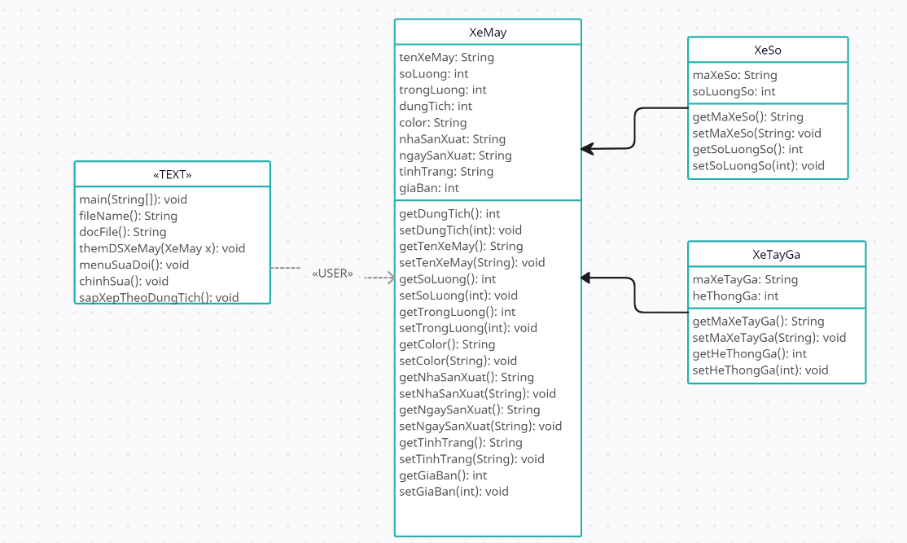
SƠ ĐỒ UML

Slide 21
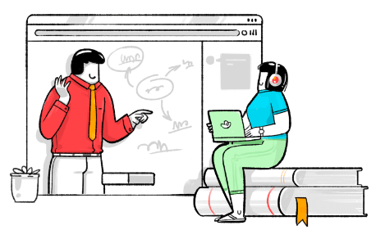
HIỆN THỰC
04
Chạy thử chương trình

Slide 22

KẾT LUẬN
05
Kết luận lại đề tài và hướng phát triển của đề tài.

Slide 23
ƯU VÀ NHƯỢC ĐIỂM
ƯU ĐIỂM
NHƯỢC ĐIỂM
Quản lý hiệu quả
Xử lý tốt khối lượng dữ liệu lớn
Nâng cao khả năng kiểm soát
Chi phí thấp
Có khả năng bị rò rỉ dữ liệu
Giao diện thô sơ
Có khả năng phát sinh lỗi cao chưa hoàn thiện

Slide 24
PHƯƠNG HƯỚNG PHÁT TRIỂN
Có thể tích hợp được các công nghệ mới như AI để dễ dàng quản lý.
Tích hợp các công cụ mã hóa dữ liệu để có thể trang bị thêm tính bảo mật của chương trình.
Tạo ra một giao diện đặc sắc và dễ nhìn hơn.
Có thể tích hợp đa nền tảng để có thể tiện dụng và sử dụng mọi lúc mọi nơi.

Slide 25

CẢM ƠN THẦY CÔ VÀ CÁC BẠN ĐÃ LẮNG NGHE!

